Slide 1
Форсайт-сессия по наставничеству

Slide 2
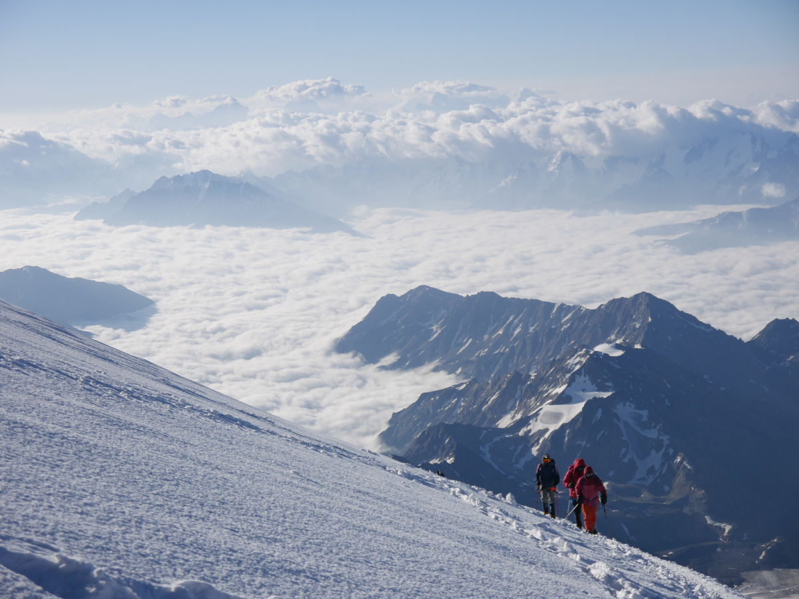
Индивидуальный образовательный маршрут (ИОМ)
Долгосрочная образовательная программа действий по пути совершенствования профессионального мастерства и росту личностного потенциала
Создается обычно на 5 лет (3 года)
Является результатом осмысления профессиональных перспектив и затруднений
проактивная позиция наставляемого

Slide 3
Форсайт-технология
Моделирование и проектирование образов собственного профессионального будущего на ленте времени, разбитой по годам, определение приоритетных направлений своего профессионального развития
будущее невозможно предсказать, но можно создать таким, каким мы его хотим видеть
будущее вариативно: в нем изначально заложены различные альтернативы
будущее зависит от того, какие усилия и в каких направлениях прилагаются для его достижения

Slide 4
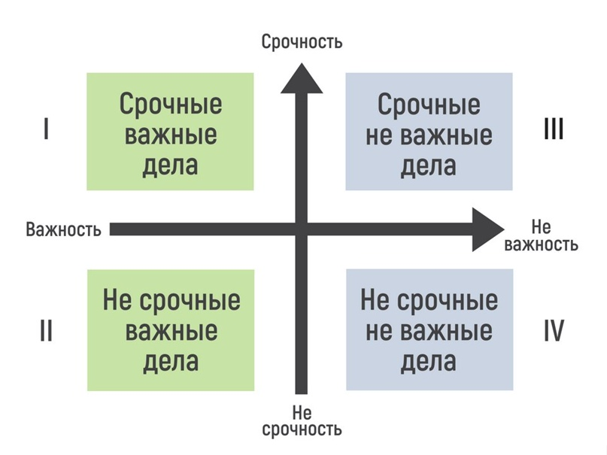

Slide 5
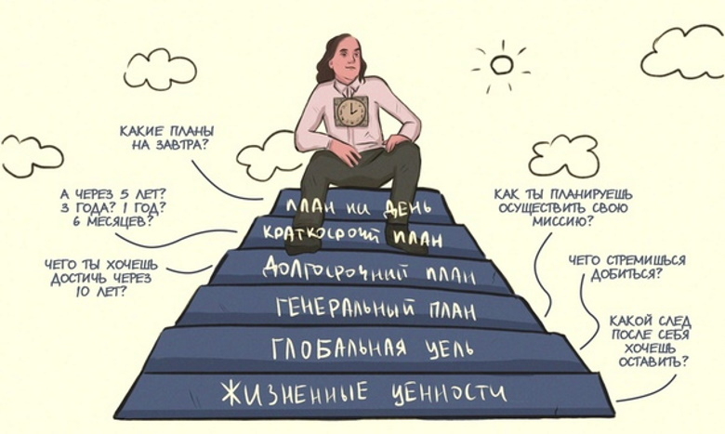

Slide 6

Образы желаемого будущего
Сформируйте серию образов желаемого будущего как успешно сформировавшегося профессионала и распределите их по годам («этапы большого пути»)

Slide 7
2. «С небес – на землю»
Движение мысли в обратном направлении – из будущего к настоящему состоянию
Цель - определить степень реалистичности желаемого будущего в отведенные сроки
риски
необходимые условия
не завышены ли ожидания
противоречивость образов
недооценка или переоценка своих потенциальных возможностей

Slide 8
3. Разработка стратегии достижения возможного будущего (индивидуальный образовательный маршрут)
Целеполагание
опишите идеальный, желаемый (возможный) образ самого себя как состоявшегося профессионала (избегайте слепого копирования чужого опыта)
желаемый (возможный) образ самого себя как состоявшегося и успешного профессионала может изменяться, дополняться, даже полностью переписываться

Slide 9

Разработка стратегии достижения возможного будущего (индивидуальный образовательный маршрут)
Диагностика достижений и затруднений
Результаты показывают, на какие сильные стороны в профессиональной деятельности Вы должны опираться и какие слабые стороны предстоит минимизировать, чтобы они не препятствовали профессиональному росту
ИОМ.docx

Slide 10
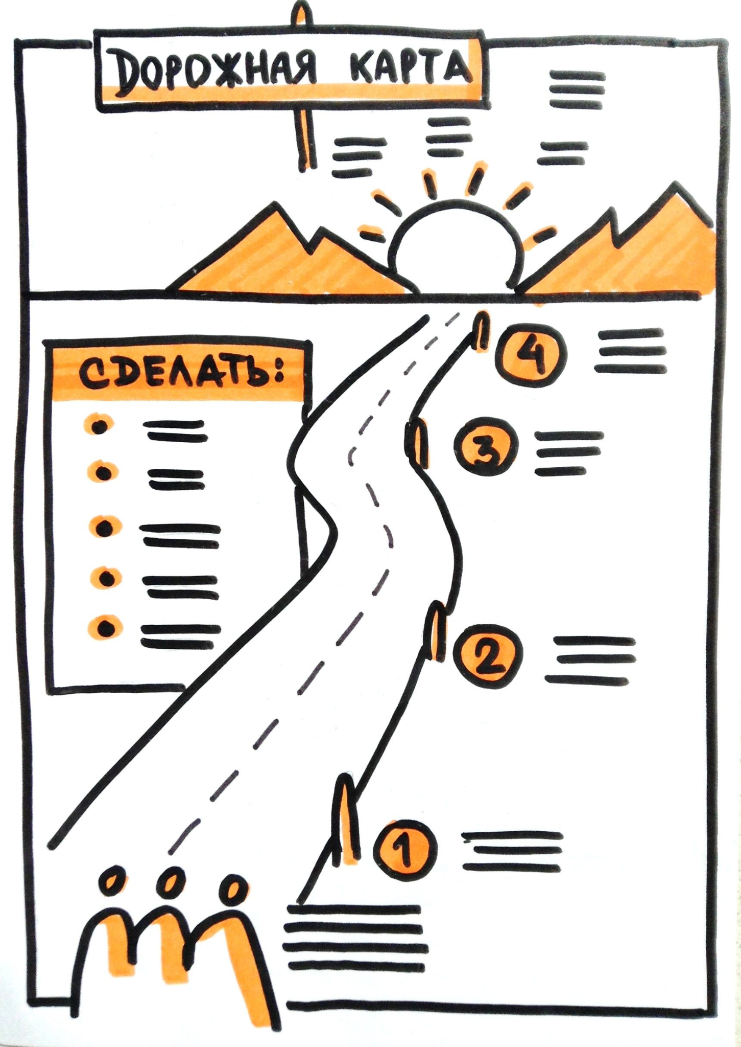
Разработка стратегии достижения возможного будущего (индивидуальный образовательный маршрут)
Дорожная карта
включает ряд видов деятельности, образовательных событий и мероприятий, которые в совокупности составляют информационно-образовательную среду, направленную на решение задач профессионального развития педагога
разрабатывается на один год ввиду того, что сложно планировать мероприятия и образовательные события на более длительный срок
это рабочий инструмент, который корректируется, дополняется, уточняется, детализируется по ходу ее реализации
Программы реализации ситемы (целевой модели) наставничества.docx

